Slide 1
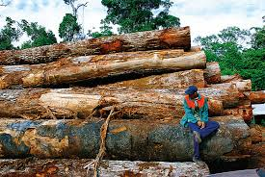
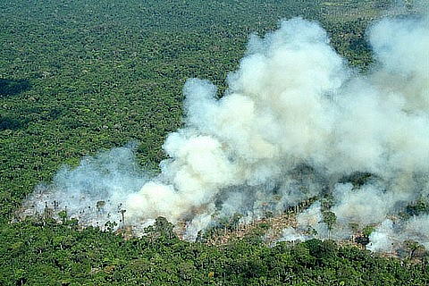
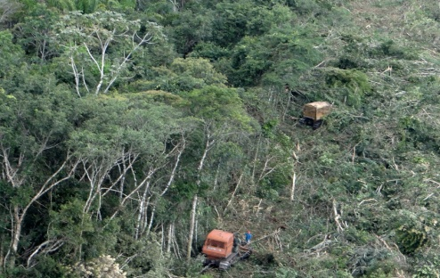
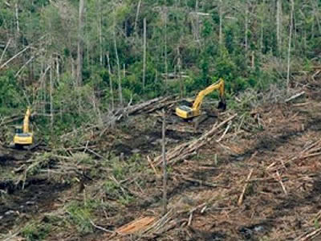
Análise exploratória da degradação florestal na região de Paragominas (PA) – Sistemas DETEX, DEGRAD e Focos de calor
Mateus de Souza Macul
Orientador: Camilo Daleles Rennó

Slide 2
Introdução
Processo de ocupação e impactos na Amazônia.
Esforços Internacionais no combate ao desmatamento e degradação (REDD+).
Programas de monitoramento da degradação florestal na Amazônia:
PRODES (década de 80)
DEGRAD (2007)
DETEX (2008 – 2009)

Slide 3
Objetivos
O objetivo deste trabalho é analisar a consistência dos dados de degradação florestal e extração seletiva de madeira provenientes dos sistemas DEGRAD e DETEX.
Identificar relações entre os dados e a ocorrência de focos de calor para duas áreas:
Nordeste do Pará (região de Paragominas) no horizonte de tempo entre os anos de 2009 e 2015.

Slide 4
METODOLOGIA

Slide 5
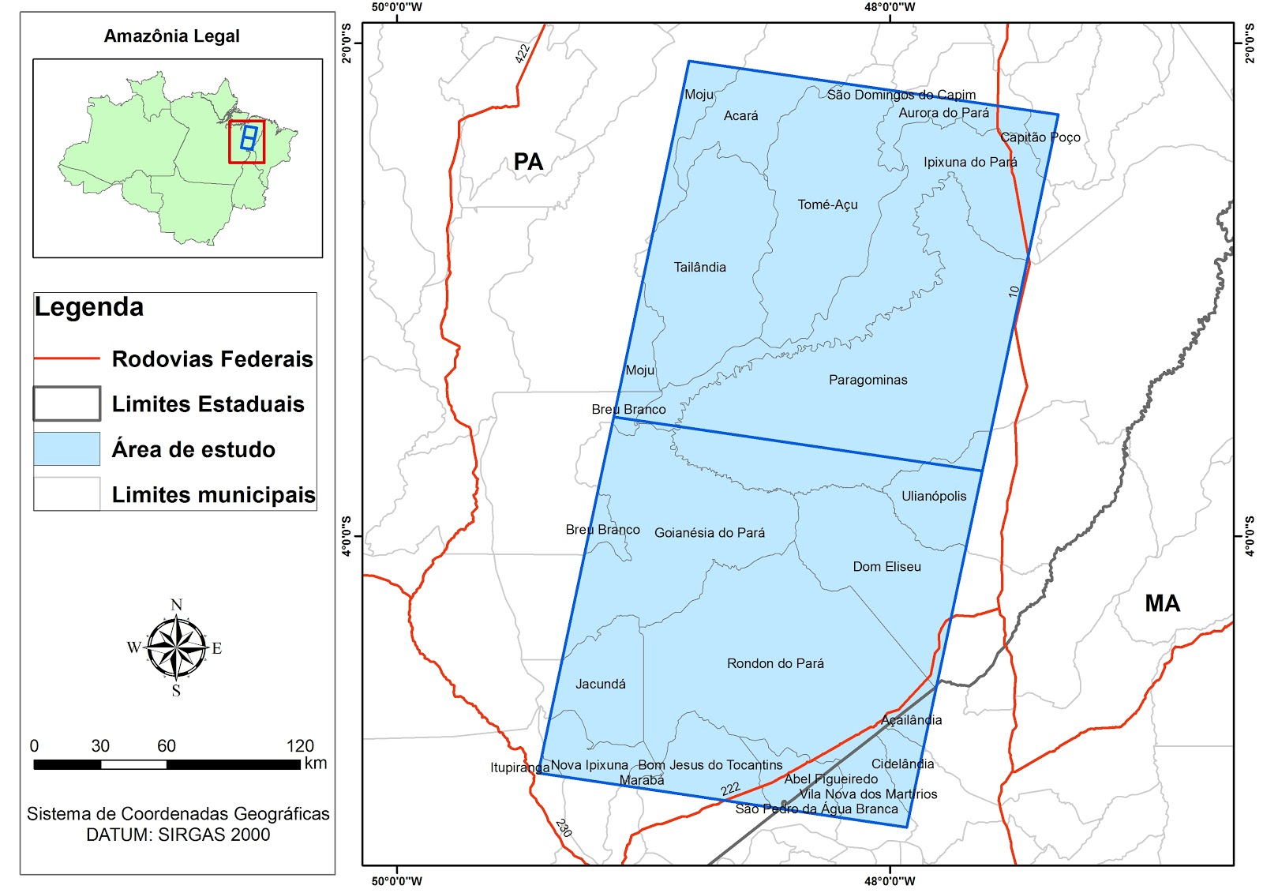
Metodologia - Área de Estudo
Órbita ponto 223/62 e 223/63 (Landsat) – Nordeste do estado do Pará

Slide 6
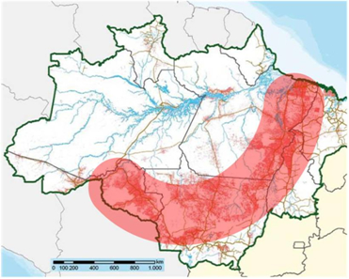
Metodologia - Área de Estudo
Arco do desmatamento
Fonte: RIQUEZAS DO BRASIL (2014)

Slide 7
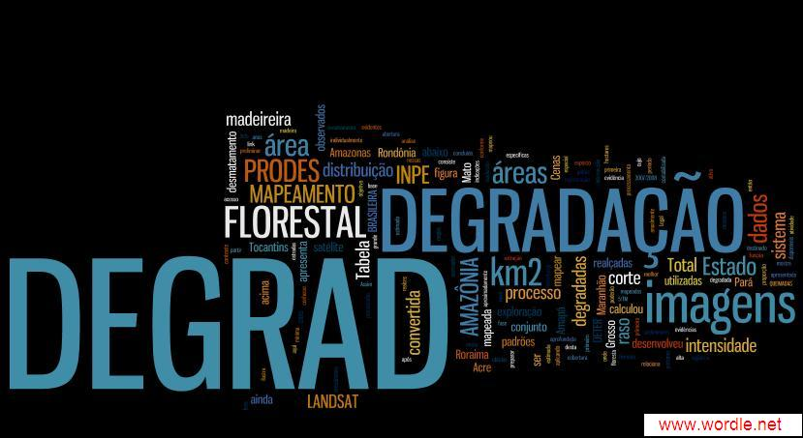
Dados DETEX, DEGRAD e Focos de Calor – Ontologia e Estrutura dos dados
Dicionário dos Dados
Dado | FONTE | Res. Espacial | Res. Temporal | Forma | Plataforma
DETEX | INPE | 30x30 (m) | 1 ano (2009-2015) | Polígono | Landsat (ETM+)
DEGRAD | INPE | 30x30 (m) | 1 ano (2009-2015) | Polígono | Landsat (ETM+)
Focos de Calor | INPE | 1x1 (km) | 1 dia | Ponto | Terra/Aqua (MODIS)

Slide 8
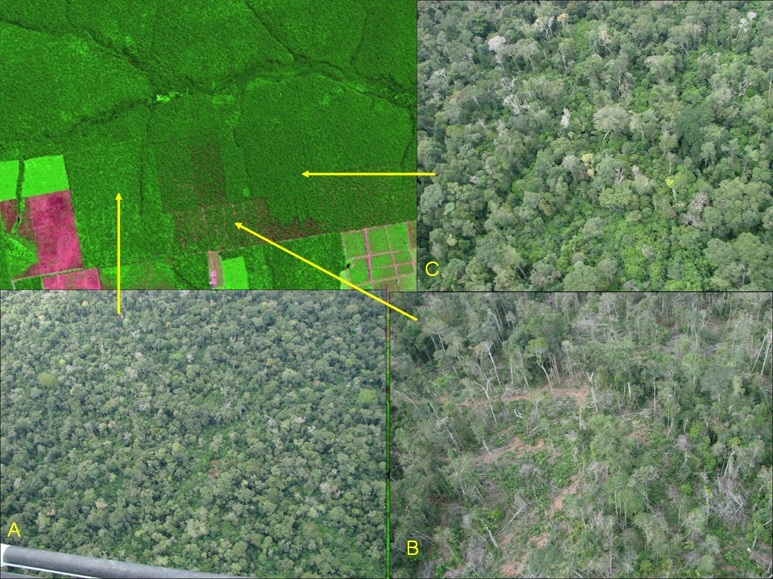
Exemplo de áreas mapeadas pelos sistemas DETEX e DEGRAD respectivamente.
Fonte: INPE (2017)

Slide 9
Focos de Calor
Pixel = 1000 m
(INPE, 2011)

Slide 10
Metodologia
DETEX
2009 a 2015
DETEX
2009 a 2015
DETEX
2009 a 2015
DETEX
2009 a 2015
DETEX
2009 a 2015
DETEX
2009 a 2015
DETEX
2009 a 2015
DEGRAD
2009 a 2015
Focos de Calor
2009 a 2015
União
Intersecção
União
ano
∑n
DETEX n
DEGRAD n
ano
∑n
Agregação
Consistência
Ocorrência
Ocorrência
Interseção
Conversão
DETEX-DEGRAD
2009 a 2015
Kernel
Média Zonal
Intensidade Focos de calor
DETEX
Intensidade Focos de calor
DEGRAD

Slide 11
Estimador de Intensidade Kernel
30 m
$$r=5000 m$$
$${λ_{r}\left(u\right) = \sum_{h_{i}≤r}{\frac{3}{π.r} \left(1−\frac{h_{i}^{2}}{r^{2}}\right)}}^{2}$$
$$r$$
$$h$$
(Câmara e Carvalho, 2004)

Slide 12
RESULTADOS

Slide 13
Mapeamento DETEX/DEGRAD

Slide 14
Consistência DETEX – DEGRAD (2009 – 2015)
Ano | Área absoluta (km²) | Área relativa ao DETEX (%) | Área relativa ao DEGRAD (%)
2009 | 27.41 | 1.64 | 22.65
2010 | 0.62 | 0.05 | 0.05
2011 | 0 | 0 | 0
2012 | 0 | 0 | 0
2013 | 0 | 0 | 0
2014 | 0 | 0 | 0
2015 | 0 | 0 | 0

Slide 15
Ocorrência – DEGRAD-DETEX (km²)

Slide 16
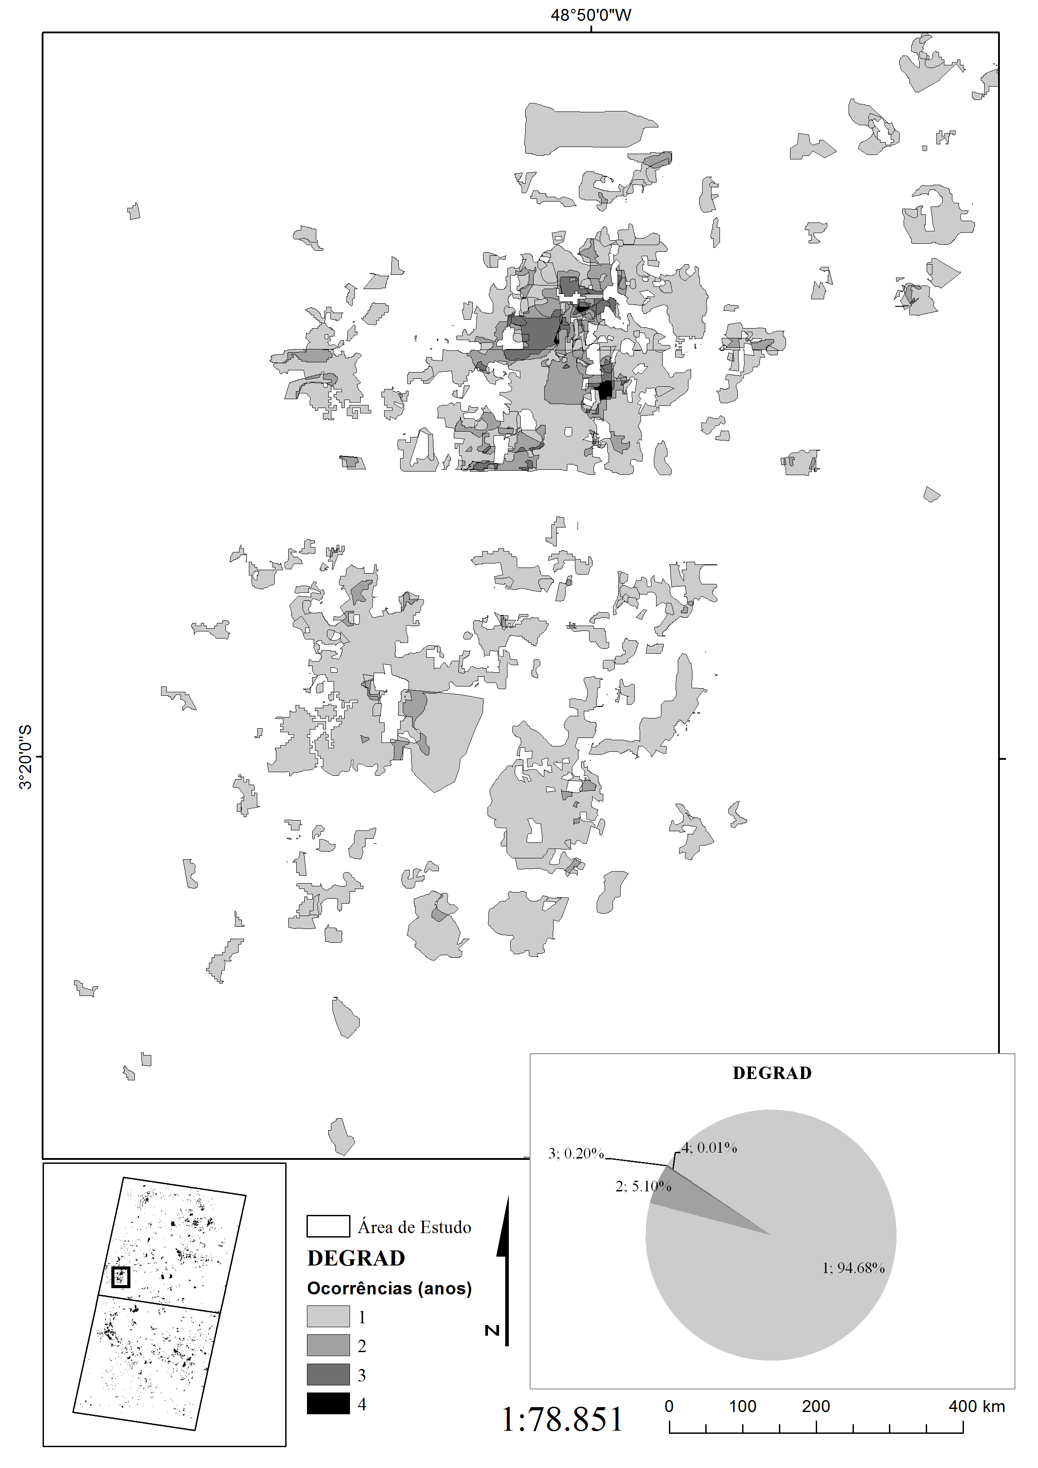
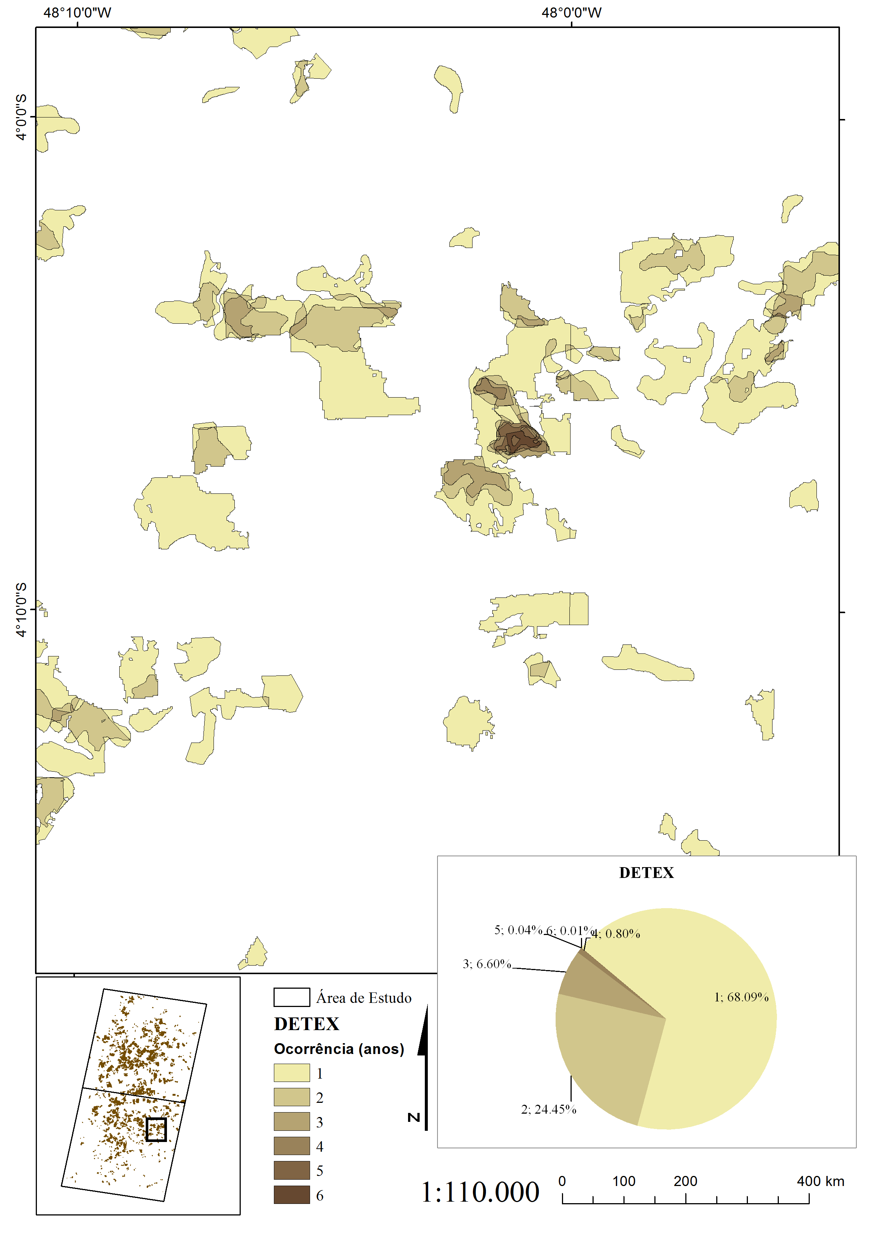
Ocorrência

Slide 17
Conversão

Slide 18
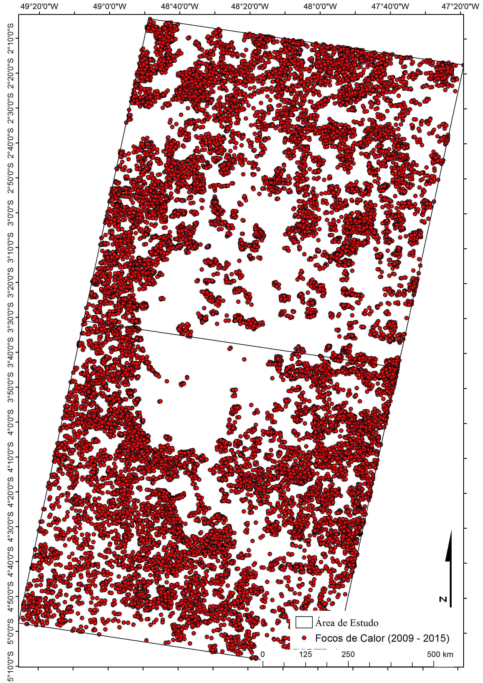
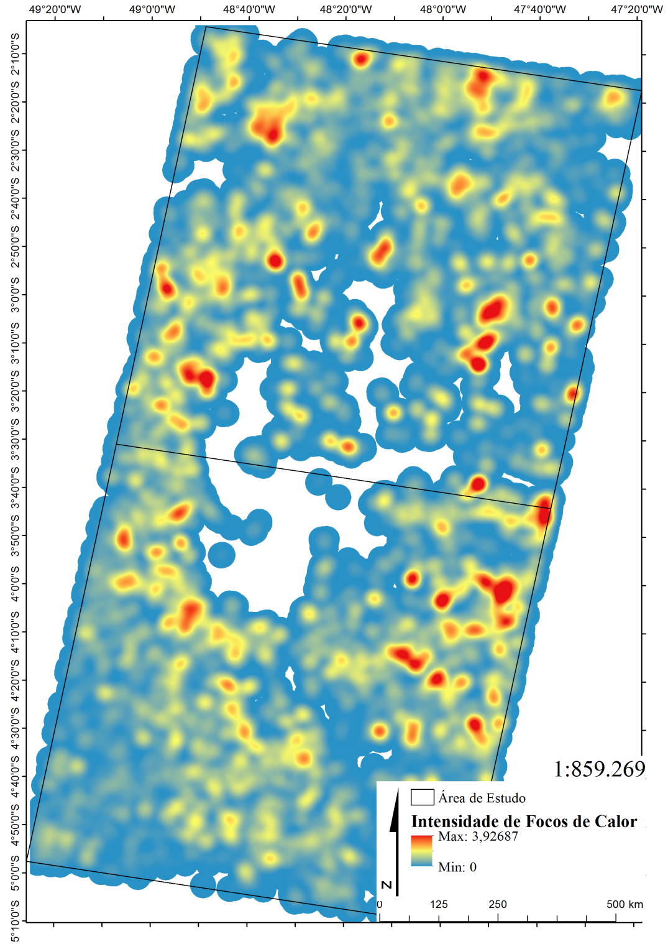
Intensidade de Focos de Calor

Slide 19
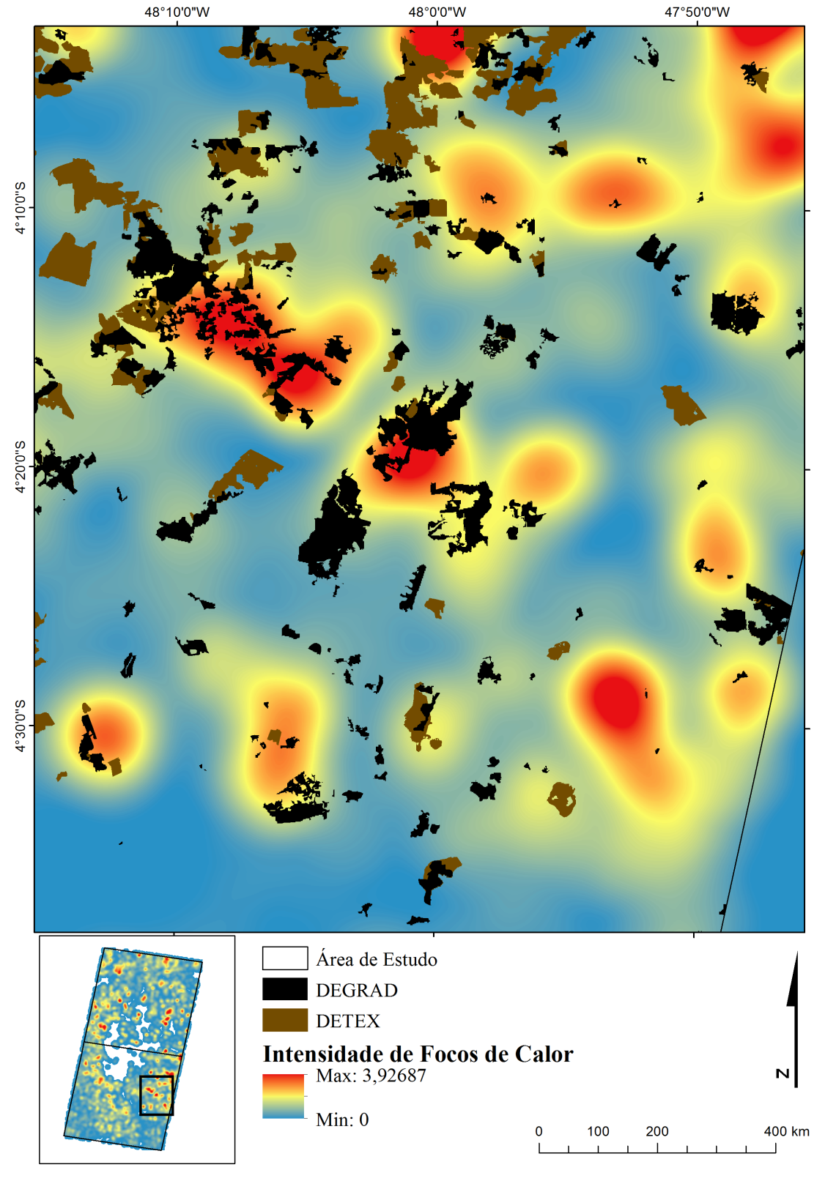
Intensidade de Focos de Calor – DETEX-DEGRAD

Slide 20
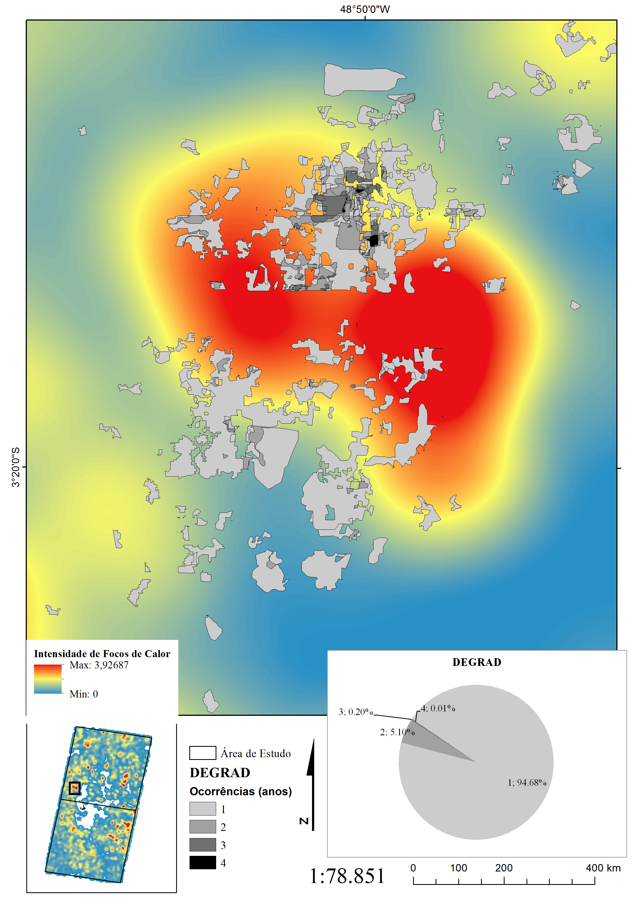
Intensidade de focos de Calor – Ocorrências DEGRAD

Slide 21
Média Zonal para DETEX e DEGRAD

Slide 22
CONCLUSÕES

Slide 23
Conclusões
Dados DEGRAD, DETEX e focos de calor
Estudo da degradação
Contradições dados DETEX
Detecção de exploração seletiva sem plano de manejo florestal.
Análises mais aprofundadas para identificar a origem das inconsistências e cautela no seu emprego em estudos posteriores.
A ocorrência de focos de calor
Intensificam o processo de degradação da florestal - DEGRAD
Conhecimento do contexto da região: essencial para a análise da degradação

Slide 24
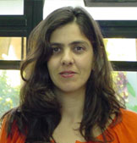
AGRADECIMENTOS
Orientadores
Camilo Daleles Rennó
Maria Isabel Sobral Escada
Silvana Amaral Kampbel
Colaboradores
Dalton de Morisson Valeriano
Luis Eduardo Pinheiro Maurano
Fabiano Morelli
Afonso Oliveira e Danilo Avancini

Slide 25
REFERÊNCIAS
CÂMARA, G., CARVALHO, M.S. ANÁLISE ESPACIAL DE EVENTOS. In: Druck, S.; Carvalho, M.S.; Câmara, G.; Monteiro, A.V.M. (eds). Análise espacial de dados geográficos. Brasília: Embrapa. 2004. Disponível em: <www.dpi.inpe.br> Acesso em maio/2017.
INPE - Instituto Nacional de Pesquisas Espaciais, 2011. Portal do Monitoramento de Queimadas e Incêndios. Disponível em http://www.inpe.br/queimadas. Acesso em: maio/2017.
Instituto Nacional de Pesquisas Espaciais (INPE). DEGRAD: Mapeamento da Degradação Florestal na Amazônia Brasileira. Disponível em: < http://www.obt.inpe.br/degrad//> Acesso em: maio/2017.
Riquezas do Brasil. O arco do desmatamento. Disponível em: <http://asriquezasbrasileiras.blogspot.com.br/2014/07/o-arco-do-desmatamento.html>. Acesso em: maio/2017

Slide 26
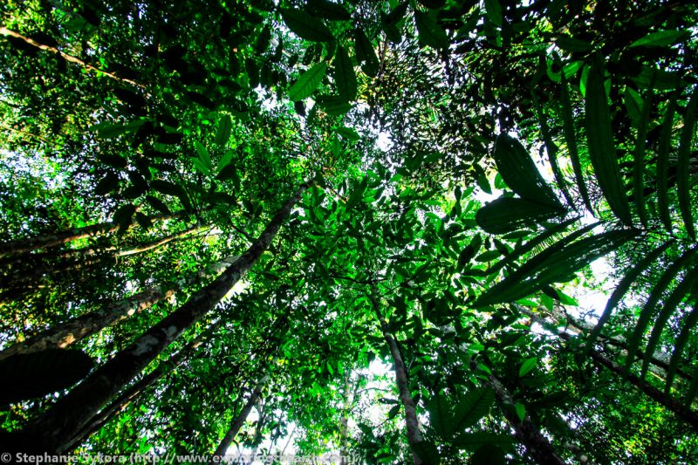
OBRIGADO.

Slide 27
Análise exploratória da degradação florestal na região de Paragominas (PA) – Sistemas DETEX, DEGRAD e Focos de calor
Mateus de Souza Macul
Orientador: Camilo Daleles Rennó

